Slide 1
MERUMUSKAN MASALAH PENELITIAN

Slide 2
Pengantar
Mahasiswa kebingungan merumuskan masalah penelitian untuk keperluan tugas akhirnya.
Mahasiswa memiliki beberapa alternatif masalah penelitian sebagai tema tugas akhir, tetapi tidak satu pun diputuskan dengan kemantapan.
Ragam masalah penelitian justru membuat mahasiswa semakin bingung, apalagi yang diangkat ternyata tidak dikuasai mahasiswa.

Slide 3
Tentang Rumusan Masalah Penelitian
Masalah penelitian sendiri dapat didefinisikan sebagai serangkaian pertanyaan yang menjadi inti penelitian. Masalah penelitian merupakan hal pokok yang akan diteliti.
Oleh karena itu, setiap peneliti harus menyiapkan rumusan masalah penelitian sebagai landasan dasar yang kokoh, sebelum memulai langkah penelitian.
Dapat ditarik kesimpulan, masalah penelitian menjadi landasan utama dalam penelitian. Oleh karena itu, penting bagi peneliti untuk terlebih dahulu memikirkan topik dalam penelitian.

Slide 4
Signifikansi Menentukan Rumusan Masalah Penelitian
Menentukan masalah penelitian memang menjadi fase paling menentukan. Mengapa?
Masalah penelitian akan memandu seluruh gerak dan arah penelitian hingga penulisan laporan akhir. Ia menentukan:
Konsep atau teori yang akan digunakan.
Metode penelitian yang sesuai dengan topik.
Format laporan agar terpresentasikan dengan memadai sesuai dengan topik.

Slide 5
Kriteria Rumusan Masalah yang Baik
Terdapat sejumlah kriteria rumusan masalah penelitian yang solid.
1. Kejelasan/Clarity
Nyatakan rumusan masalah penelitian dengan jelas sehingga orang lain dapat dengan mudah mengerti apa yang diteliti (tidak multi tafsir/ambigu). Kejelasan rumusan masalah penelitian juga memuat kejelasan metodologi penelitian yang dipakai.

Slide 6
Kriteria Rumusan Masalah yang Baik
2. Bahasa Sederhana
Gunakan bahasa sederhana namun lugas agar mudah dimengerti. Hindari istilah teknis-ilmiah yang hanya dipahami komunitas epistemik tertentu.
3. Memberi Manfaat
Rumusan masalah penelitian yang solid juga memberikan gambaran tentang manfaat yang dapat dipetik dari rumusan masalah tersebut. Ada 2 jenis manfaat:
Akademis (kontribusi ilmiah untuk pengembangan bidang studi/disiplin ilmu yang tengah diteliti)
Praktis (kontribusi amaliah/solusi nyata atas masalah-masalah yang diteliti)

Slide 7
Faktor Penyebab Kegagalan
Menemukenali faktor kegagalan menentukan rumusan masalah penelitian akan membantu mengurai kerumitan tersebut.
Box 1. Faktor Penyebab Kegagalan Menentukan Masalah Penelitian
Masalah Penelitian tidak berangkat dari minat
Masalah Penelitian terlalu luas dan tidak feasible
Tidak menguasai spektrum isu tentang masalah yang akan diteliti

Slide 8
Strategi Merumuskan
Masalah Penelitian
Strategi merumuskan masalah penelitian yang solid ditentukan oleh jenis masalah yang dihadapi.
Strategi berikut, secara umum dapat dibaca sebagai tahapan untuk merumuskan masalah penelitian.
Namun secara khusus, strategi tersebut memberikan tekanan tertentu terhadap hal-hal yang perlu lebih dikuatkan.

Slide 9
N | Faktor Kegagalan | Strategi umum | Tahapan | Teknik
1 | Tidak berangkat dari minat mahasiswa | Eksplorasi & memilih masalah penelitian berbasis minat & passion | Mengeksplorasi dan memilih masalah penelitian berbasis minat dan passion | Brain storming dengan diperkuat Mind Mapping
2 | Terlalu luas dan tidak feasible | Membatasi masalah penelitian | Mengumpulkan informasi latar (Background information) Membatasi masalah penelitian (ruang/lokasi, waktu/periodesasi, keunikan, dan perspektif) | Matrik Pembatasan Topik
 |  | Menakar fisibilitas | Menetapkan goals penelitian Memperkirakan kebutuhan & keterbatasan sumber daya yang tersedia (waktu, biaya, manfaat, dsb) Memodifikasi topik jika diperlukan. | Assesment kebutuhan sederhana
3. | Tidak menguasai spektrum isu tentang masalah penelitian yang akan diteliti | Memperkuat, mempertajam, memperbarui masalah penelitian dengan bahan bacaan. | Menyusun daftar kata kunci relevan sesuai topik Pendalaman kajian literatur temukan posisi topik secara spesifik Mengkonversi topik spesifik sebagai pertanyaan kajian Memformulasikan hipotesis pertanyaan yang sudah dirumuskan. | Literatur review

Slide 10
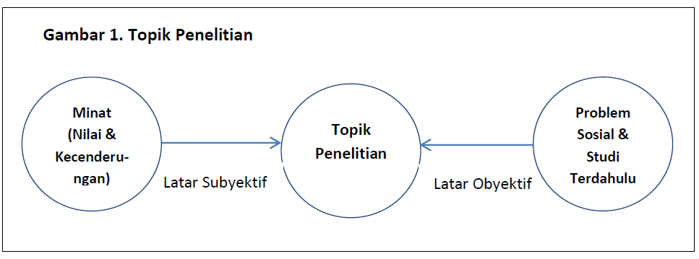
Memilih Masalah Penelitian Berbasis Passion Studi
Hal pertama yang dilakukan untuk merumuskan masalah penelitian adalah dengan melakukan eksplorasi alternatif topik-topik yang berada dalam radar peminatan mahasiswa.
Gambar 1. Masalah Penelitian
Masalah Penelitian

Slide 11
Memilih Masalah Penelitian Berbasis Passion Studi
Proses penentuan topik dengan brain storming (curah gagasan) yang membantu mengidentifikasi latar subyektif & obyektif. Ketika brainstorming mahasiswa perlu menemukenali hal-hal di bawah ini:
Menemukan Hal Menarik dari Fenomena Sosial sebagai Latar Obyektif
Menjajaki Penguasaan Pengetahuan atas Topik sebagai Latar Subyektif
Setelah melakukan brainstorming, hasil-hasil curah gagasan dituangkan dalam sebuah peta pemikiran (mind mapping). Peta pemikiran membantu mensistematiskan hasil brain storming

Slide 12
Membatasi Masalah Penelitian
Ketika telah memilih masalah penelitian tantangan berikutnya adalah bagaimana membuatnya menjadi lebih spesifik.
Suatu masalah penelitian akan sangat sulit diteliti jika terlalu luas. Untuk itu, batasi masalah penelitian dengan dua tahap yang perlu dilakukan.
Mencari background information sebanyak mungkin tentang masalah penelitian yang akan diteliti.
Melakukan pembatasan atas masalah penelitian yang telah dipilih.

Slide 13
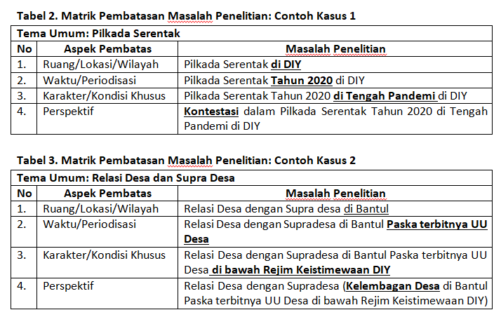
Membatasi Masalah Penelitian

Slide 14
Menakar Fisibilitas Penelitian
Saat menentukan masalah penelitian, mahasiswa perlu mempertimbangkan apakah dapat dikerjakan dan layak dikerjakan? Jangan sampai masalah penelitian yang telah ditetapkan ternyata tidak mungkin dikerjakan dan diselesaikan. Terdapat sejumlah langkah yang perlu dilakukan mahasiswa.
Menetapkan tujuan penelitian.
Memperkirakan sumber daya yang dibutuhkan dan keterbatasan untuk mencapai tujuan.
Memodifikasi masalah penelitian jika diperlukan (right seizing).

Slide 15
Memantapkan Rumusan Masalah Penelitian
Untuk memantapkan masalah penelitian yang telah dirumuskan, mahasiswa perlu memperkuat, mempertajam dan memperbarui (update) topik dengan isu-isu terbaru tentang topik yang akan diteliti dengan teknik literatur review. Langkah-langkahnya:
Meyusun daftar kata kunci yang relevan,
pendalaman kajian literatur
Mengkonversi Masalah penelitian menjadi rumusan pertanyaan penelitian.

Slide 16
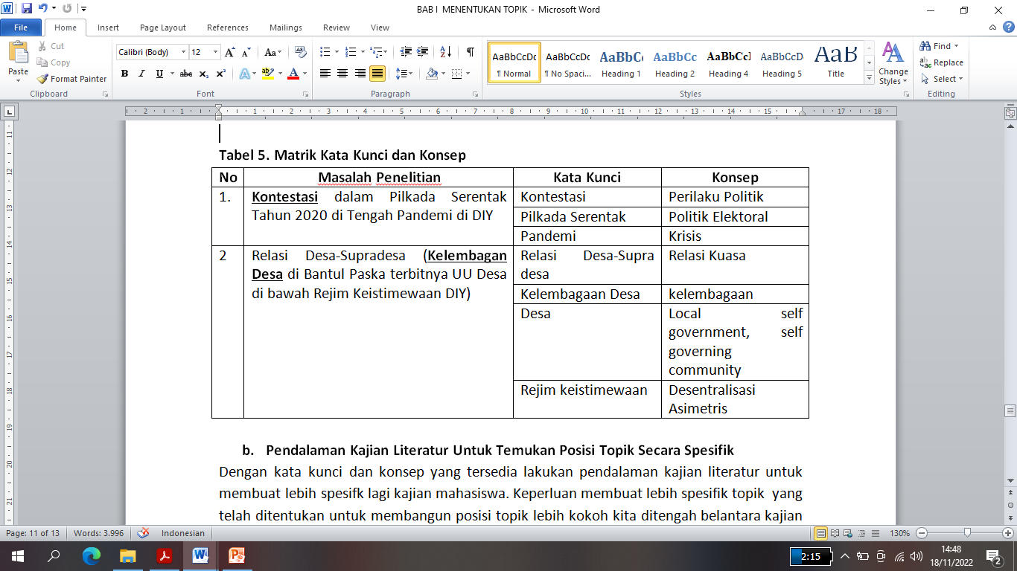
Memantapkan Masalah Penelitian

Slide 17
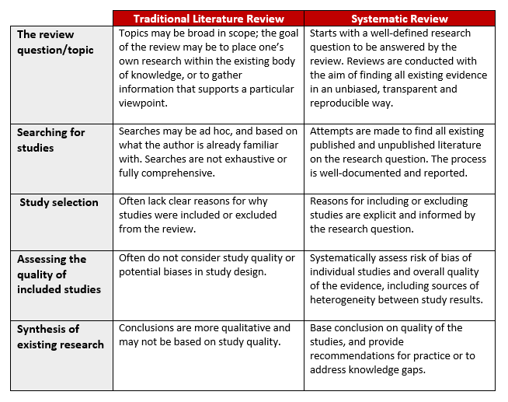
Memantapkan Masalah Penelitian

Slide 18
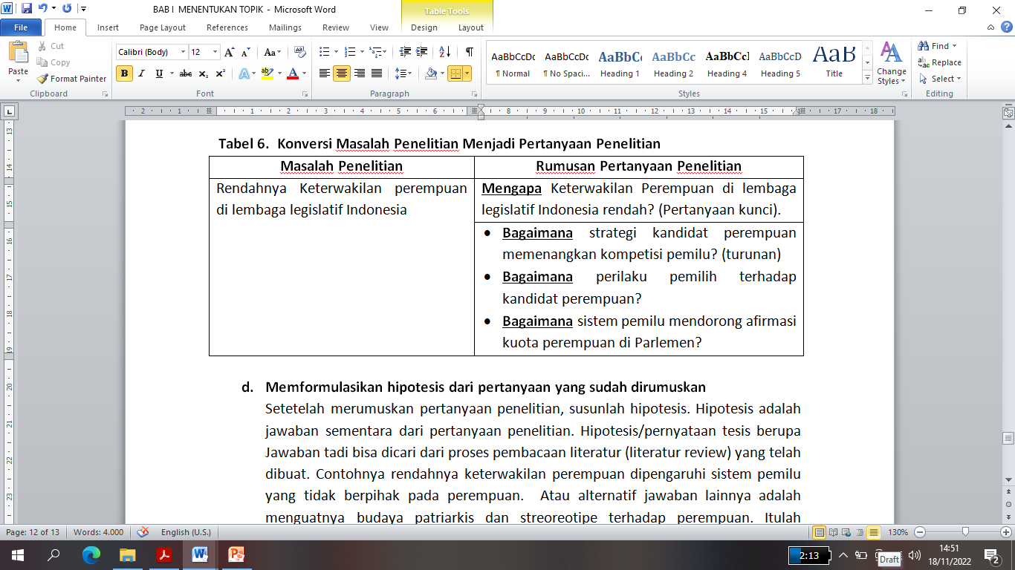
Merumuskan Pertanyaan Penelitian

